Slide 1
П’ятниця – 8 вересня

Slide 2
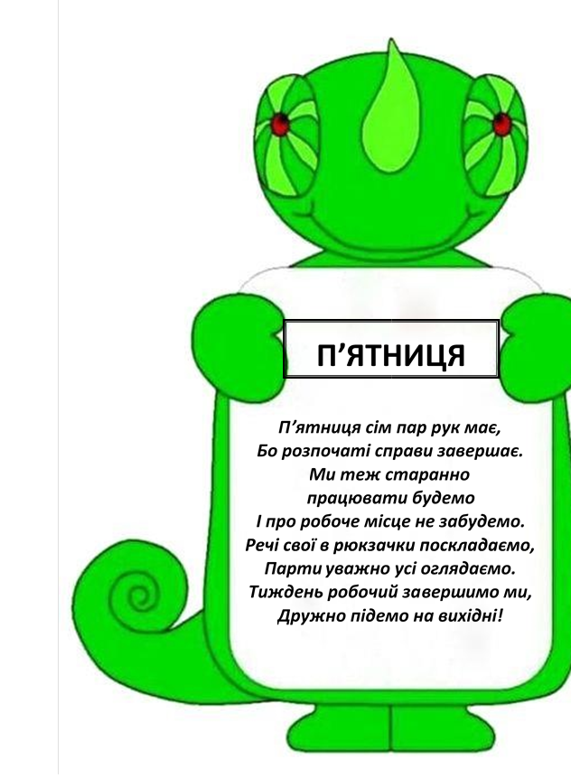

Slide 3
Привітання
«Я … і
вітаю вас ось так»

Slide 4
Тема тижня:
спорт

Slide 5
Тема дня:
Чому
важливий
спорт?

Slide 6
Тема дня:
Діти плесніть в долоні, хто щодня виконує ранкову гімнастику.

Slide 7
Тема дня:
Діти плесніть в долоні, хто відвідує спортивні секції.

Slide 8
Тема дня:
Діти плесніть в долоні, хто вміє і любить скакати на скакалці.

Slide 9
Тема дня:
Діти плесніть в долоні, хто любить грати в ігри з м’ячем.

Slide 10
Тема дня:
Діти плесніть в долоні, хто хто любить грати в рухливі ігри на подвір’ї.

Slide 11
Тема дня:
Діти плесніть в долоні, хто хто любить грати в рухливі ігри на подвір’ї.

Slide 12
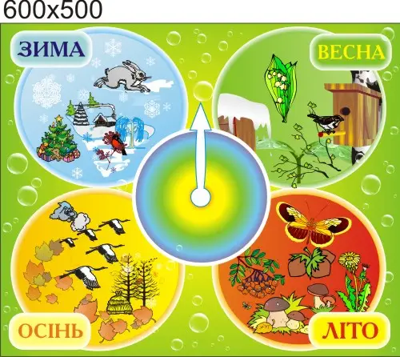
Новини дня
Пора року

Slide 13
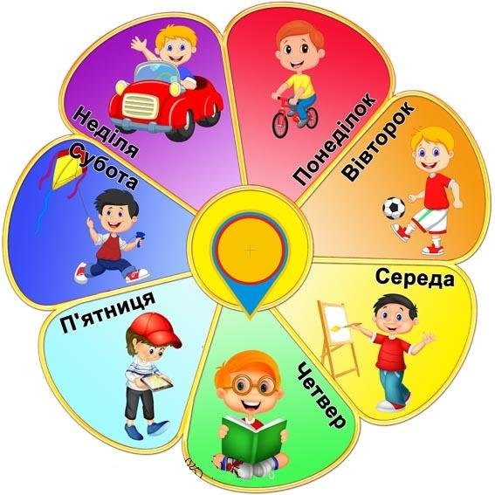
Новини дня
День тижня

Slide 14
Новини дня
Число,
місяць

Slide 15
Новини дня
Стан неба:
Ясно
Хмарно
Похмуро

Slide 16
Новини дня
Сила вітру:
Тихо
Легкий
Помірний
Сильний

Slide 17
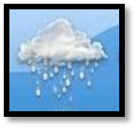
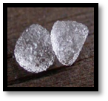
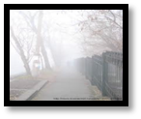
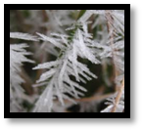
Новини дня
Опади:
Дощ
Сніг
Град
Туман
Іній

Slide 18
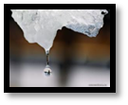
Новини дня
Інші явища:
Блискавка
Веселка
Ожеледиця
Відлига

Slide 19
Новини дня
Температура
повітря:

Slide 20
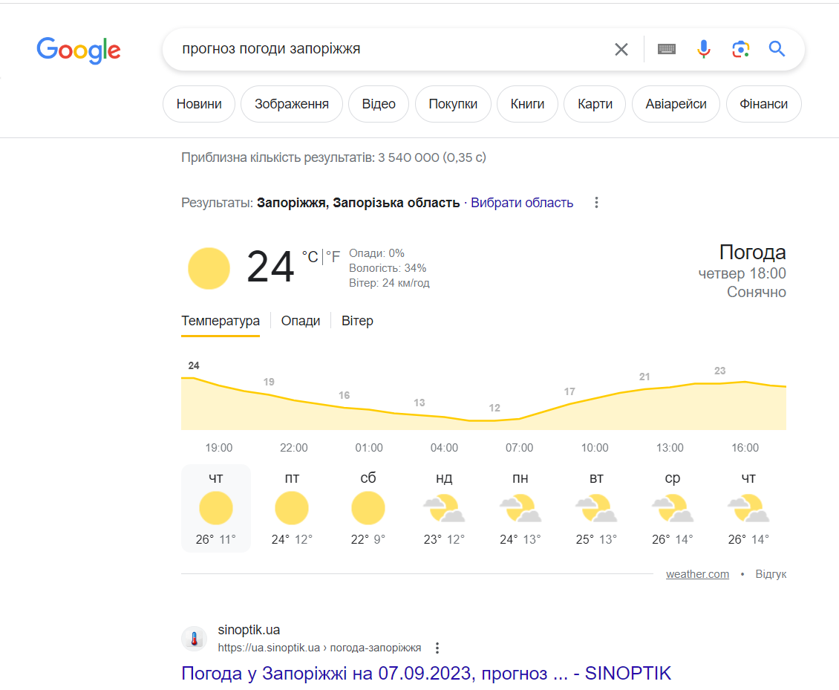
Новини дня
Температура повітря:

